Slide 1
স্বাগতম

Slide 2
শিক্ষক পরিচিতি
নিবেদিতা ভট্টাচার্য্য
সহকারি শিক্ষক
গাছবান সরকারি প্রাথমিক বিদ্যালয়

Slide 3
পাঠ পরিচিতি
শ্রেণি -৩য়
বিষয় –বাংলা
অধ্যায় – স্বাধীনতা দিবসকে ঘিরে
পাঠ্যাংশ – আজ ............জিজ্ঞেস কর ।
সময় -৪০ মিনিট
পৃষ্ঠা – ২৬

Slide 4
শিখনফল
বলা- ১.১.২ –যুক্তবর্ন দিয়ে গঠিত শব্দযুক্ত বাক্য স্পষ্ট শুদ্ধভাবে বলতে পারবে ।
পড়া – ১.৪.১ পাঠ্যপুস্তকের শব্দ শ্রবণযোগ্য স্পষ্ট স্বরে ও শুদ্ধ উচ্চারনে পড়তে পারবে ।
লেখা- ১.৪.১ যুক্তব্যঞ্জন ভেঙে লিখতে পারবে ।

Slide 5
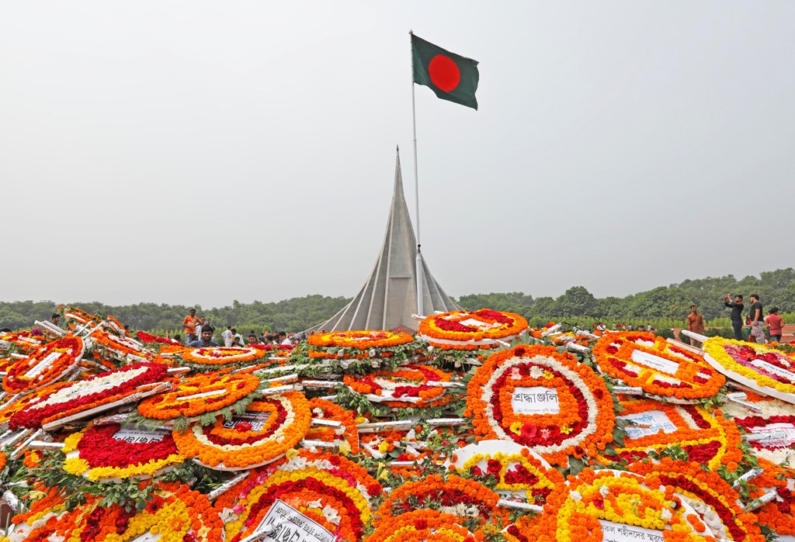
স্মৃতিসৌধ
জাতীয় পতাকা

Slide 6
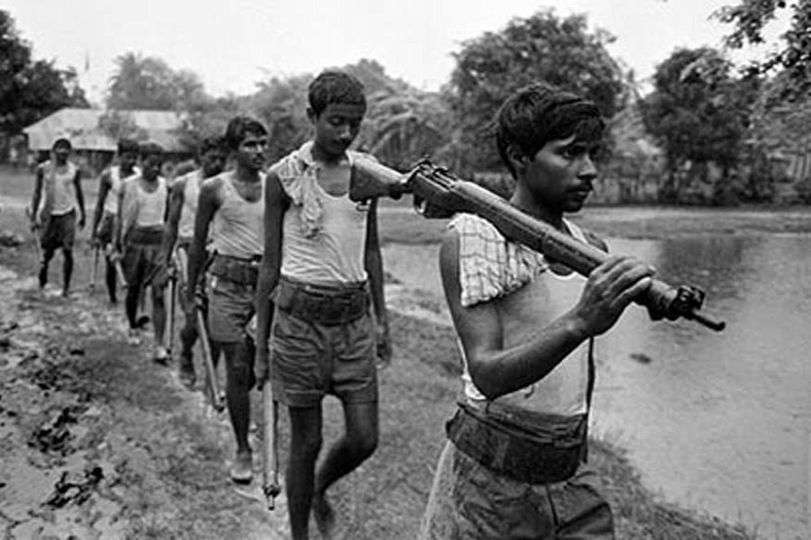
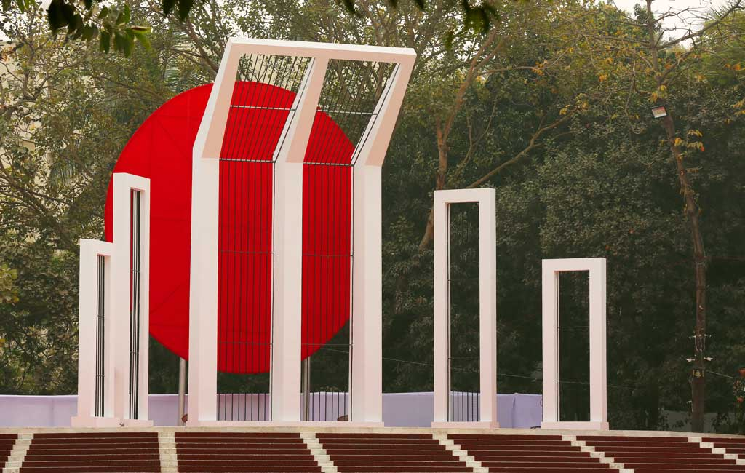
মুক্তিযোদ্ধা
শহীদ মিনার

Slide 7
ছবিতে কি কি দেখতে পেল সেই সম্পর্কে জানতে চাইব
শিক্ষার্থীরা উত্তর দিবে

Slide 8
পাঠ ঘোষণা
স্বাধীনতা দিবসকে ঘিরে

Slide 9
২৬ মার্চ
স্বাধীনতা দিবস

Slide 10
আদর্শ পাঠ

Slide 11
সরব পাঠ

Slide 12
নীরব পাঠ

Slide 13
যুক্তবর্ণ
স্প
স্ব
জ্ঞ
ক্ষ
স স প
স ব
জ ঞ
ক ক ষ

Slide 14
প্রশ্নোত্তর
১। আপামনির নাম কি ?
২। কেন শ্রেনিকক্ষ সাজাতে হবে ?
৩। আপামনি এসে কাদের ডাকলেন ?
৪। রুপা ও আনিস কাজটি শুরু করার আগে কি করল ?

Slide 15
জোড়ায় কাজ
1. আমাদের স্বাধীনতা দিবস কবে ?
ক.২১শে ফেব্রুয়ারী
খ. 26শে মার্চ
গ. ২৫শে মার্চ
ঘ. 16ই ডিসেম্বর
২. সবাই কি বারের অপেক্ষায় থাকে
ক. মঙ্গলবার
খ. বুধবার
ঘ . বৃহস্পতিবার
গ . শনিবার

Slide 16
মূল্যায়ন
১। স্বাধীনতা দিবস কখন ?
২। আপামনির হাতে কি ছিল ?

Slide 17
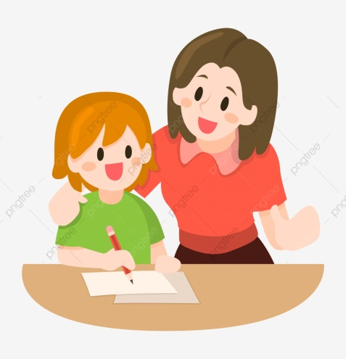
যুক্তবর্ণ দিয়ে শব্দ তৈরি করি
স্প =
বাড়ির কাজ
জ্ঞ =

Slide 18
ধন্যবাদ

